Slide 1
Barclay
Domantas Žilinskas,
Jonas Ribikauskas,
....

Slide 2
Turinys
Kas yra ITIL?
ITIL INCIDENTAI
ITIL INCIDENTŲ VALDYMAS
ServiceNow
Kaip įdiegti ServiceNow?
ServiceNow pritaikymas

Slide 3
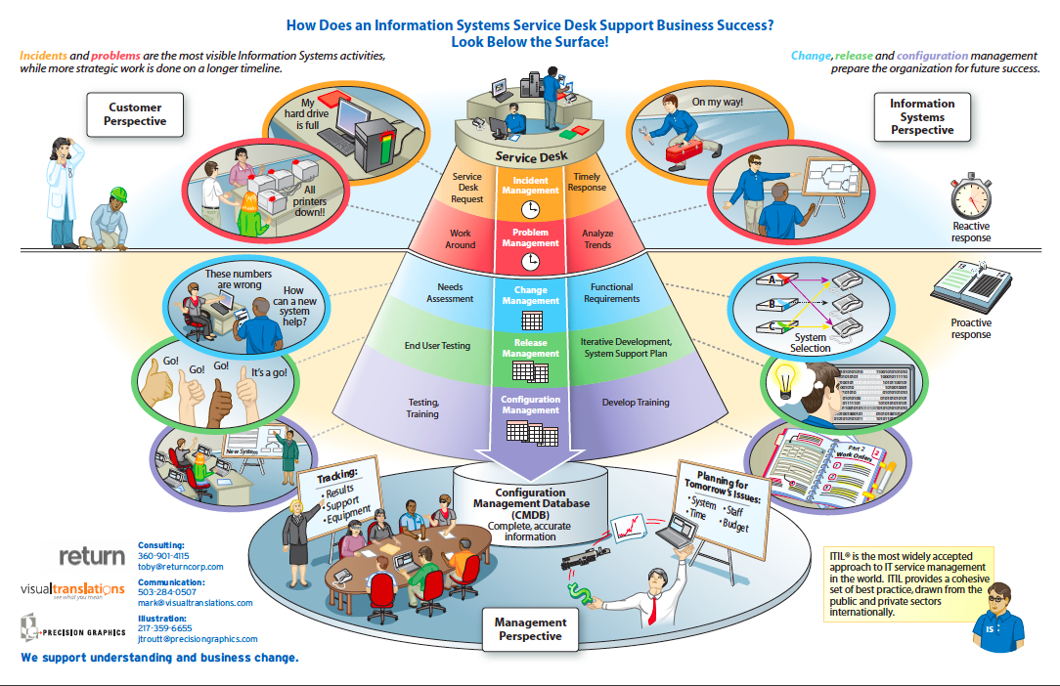
Kas yra ITIL?

Slide 4



ITIL INCIDENTAI?

Slide 5
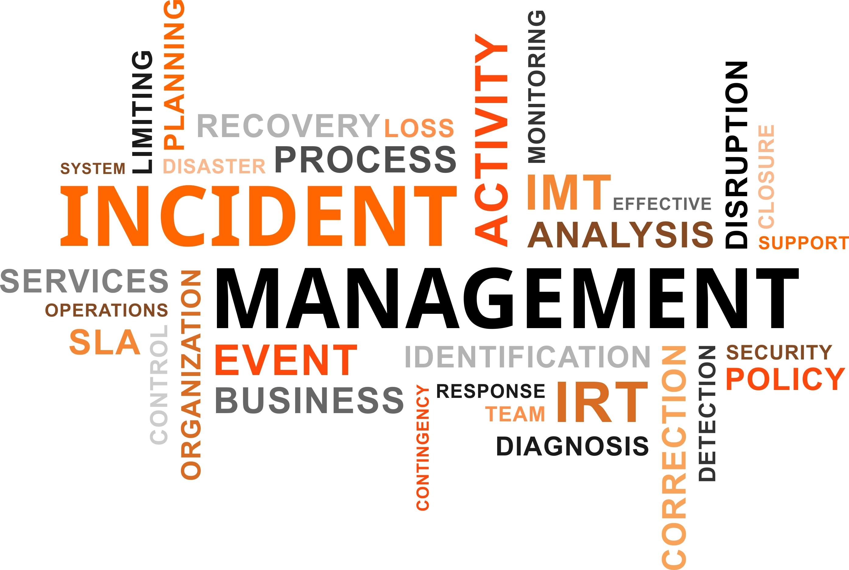
ITIL INCIDENTŲ VALDYMAS

Slide 6
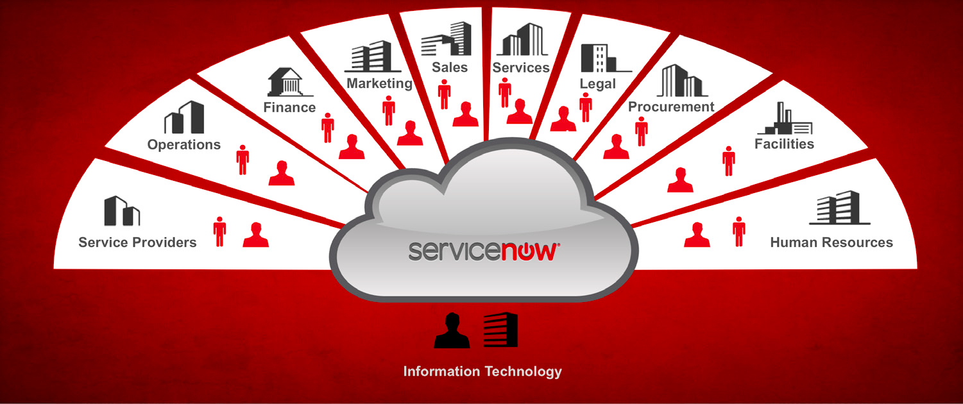
Service Now!

Slide 7
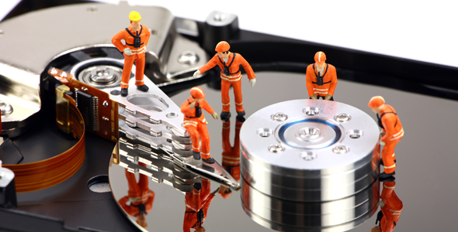
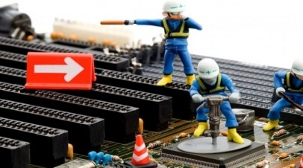
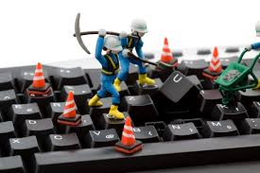
ServiceNow įdiegimas

Slide 8

ServiceNow pritaikymas

